Slide 1

Klasifikasi Gambar Mobil dan Motor
Menggunakan CNN dari Nol dengan NumPy
Muh. Qhiran. N • Hasby Ashidiq • Yulius Laki
Teknik Informatika, Universitas Tadulako — 2026

Slide 2

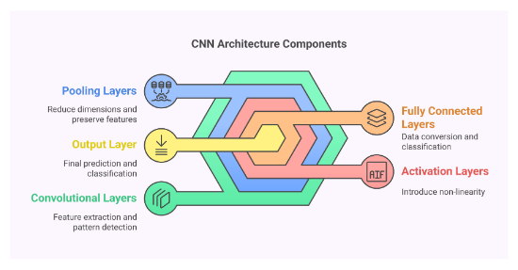
Latar Belakang
Perkembangan pesat deep learning dalam bidang pengolahan citra digital.
CNN (Convolutional Neural Network) merupakan standar utama untuk ekstraksi fitur otomatis.
Framework modern menyembunyikan kompleksitas matematis di balik layar.
Terdapat kebutuhan akademis untuk memahami konsep dan mekanisme CNN dari dasar tanpa library instan.

Slide 3






Tujuan Penelitian
Bangun dari Nol
Analisis Layer
Uji Aktivasi
Membangun dan mengimplementasikan model CNN sepenuhnya dari nol hanya menggunakan library NumPy.
Menganalisis secara empiris bagaimana variasi jumlah convolution layer mempengaruhi performa model.
Membandingkan efektivitas penggunaan fungsi aktivasi ReLU dibandingkan dengan Sigmoid.

Slide 4


Dataset & Preprocessing
Tahap Preprocessing
Rincian Dataset
Resize: Mengubah resolusi seluruh gambar menjadi dimensi 64x64 piksel.
2 Kelas Utama: Mobil dan Motor.
Data Training: 494 gambar.
Color Space: Konversi citra RGB menjadi Grayscale untuk komputasi ringan.
Data Testing: 124 gambar.
Gambar diperoleh dari sumber terbuka internet dan telah dibersihkan.
Normalisasi: Menyesuaikan rentang nilai piksel untuk stabilisasi training.

Slide 5
Arsitektur Model CNN
Convolution Layer: Berfungsi mengekstraksi fitur visual lokal (tepi, pola) dari citra input.
Activation Function: Menerapkan fungsi ReLU atau Sigmoid untuk memperkenalkan sifat non-linear.
Flatten Layer: Meratakan matriks fitur 2D atau 3D menjadi vektor 1 dimensi.
Fully Connected Layer: Menghubungkan seluruh neuron untuk proses inferensi akhir.
Output Layer: Menggunakan fungsi Sigmoid untuk menghasilkan probabilitas klasifikasi biner (Mobil/Motor).

Slide 6
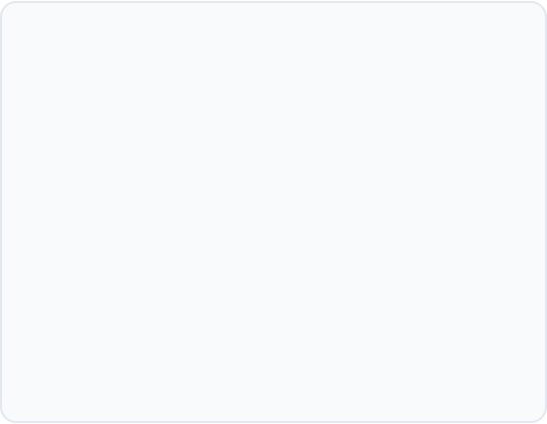



Skenario Eksperimen
Variasi Fungsi Aktivasi
Variasi Jumlah Layer
Masing-masing arsitektur layer diuji coba menggunakan dua fungsi aktivasi berbeda:
Model 1: 1 Convolution Layer
Model 2: 2 Convolution Layer
1. ReLU
Model 3: 3 Convolution Layer
2. Sigmoid

Slide 7
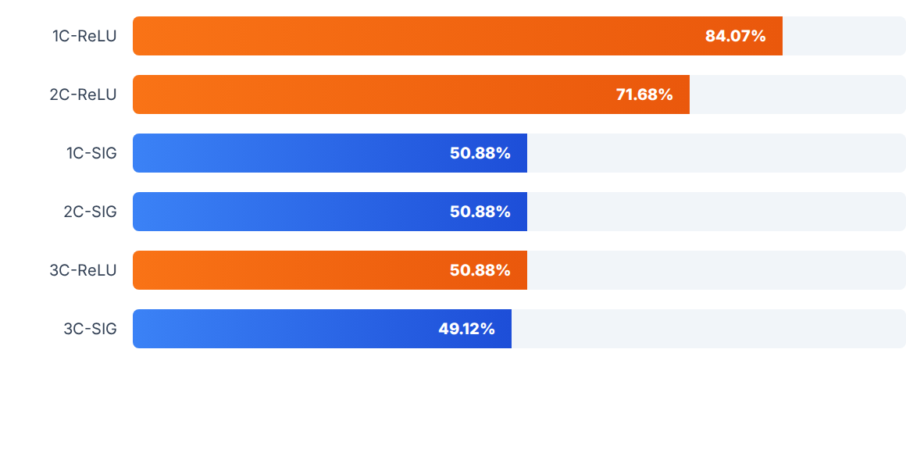
Perbandingan Akurasi (Data Test)
Model terbaik berhasil dicapai oleh arsitektur 1 Conv + ReLU dengan akurasi pengujian tertinggi sebesar 84.07%.

Slide 8
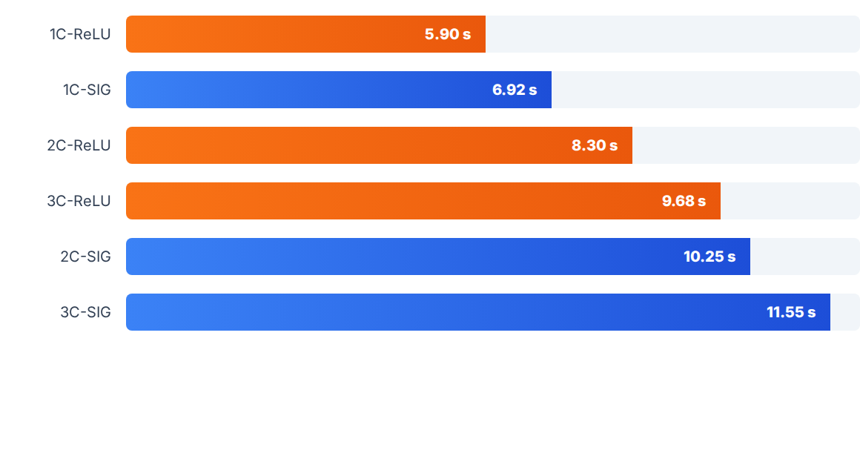
Waktu Training (Per 10 Epochs)
Insight: Penambahan kompleksitas layer secara linier berbanding lurus dengan peningkatan waktu komputasi (Model 3C-SIG terlama).

Slide 9



Hasil Analisis Model
Sederhana = Terbaik
Paradoks Kompleksitas
Kelemahan Sigmoid
Model dengan 1 Convolution Layer + ReLU mengungguli model lainnya baik dari segi akurasi maupun efisiensi memori.
Fungsi aktivasi Sigmoid seringkali gagal belajar (akurasi stagnan di 50%) akibat fenomena saturasi gradien.
Layer yang terlalu banyak pada dataset berukuran kecil tidak meningkatkan kualitas pembelajaran fitur.

Slide 10
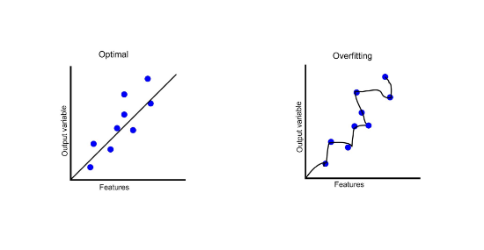
Fenomena Model Collapse
Definisi: Kegagalan arsitektur jaringan saraf dalam mempelajari pola fitur yang relevan dari gambar.
Contoh Kasus: Model memprediksi secara buta hanya pada satu kelas saja (akurasi random ~50%).
Penyebab 1: Saturasi fungsi aktivasi (terutama pada Sigmoid yang membuat update bobot berhenti).
Penyebab 2: Tingkat kompleksitas model terlalu tinggi (overfitting/over-parameterized) relatif terhadap jumlah dataset training.

Slide 11
Trade-off: Akurasi vs Waktu
Efisiensi Komputasi
5.9s
Model sederhana (1C-ReLU) terbukti sangat efisien dan tidak mengorbankan kualitas prediksi.
Model yang lebih kompleks mengonsumsi waktu komputasi yang besar, namun berujung pada performa klasifikasi yang justru lebih buruk atau collapse.
Waktu Eksekusi Tercepat

Slide 12






Kesimpulan Akhir
Implementasi Sukses
Optimalisasi Struktur
Parameter Kritis
Untuk tugas dasar dan data terbatas, model sederhana paling optimal dibandingkan arsitektur deep network rumit.
Pemilihan fungsi aktivasi (ReLU) terbukti sangat krusial dalam mencegah masalah vanishing gradient.
CNN utuh untuk klasifikasi citra berhasil dibangun dari nol, membuktikan konsep teoritis berjalan dengan baik dengan NumPy.

Slide 13
Terima Kasih
Apakah ada pertanyaan?

Slide 14


Image Sources
https://ik.imagekit.io/upgrad1/abroad-images/imageCompo/images/Basic_CNN_Architecture__A_Detailed_Explanation_of_the_5_Layers_in_Convolutional_Neural_Networks_visual_selectionO0WIL1.png
Source: www.upgrad.com
https://www.freecodecamp.org/news/content/images/2023/10/overfitting-illustration.jpg
Source: www.freecodecamp.org

